Slide 1
Тема урока
Площадь

Slide 2
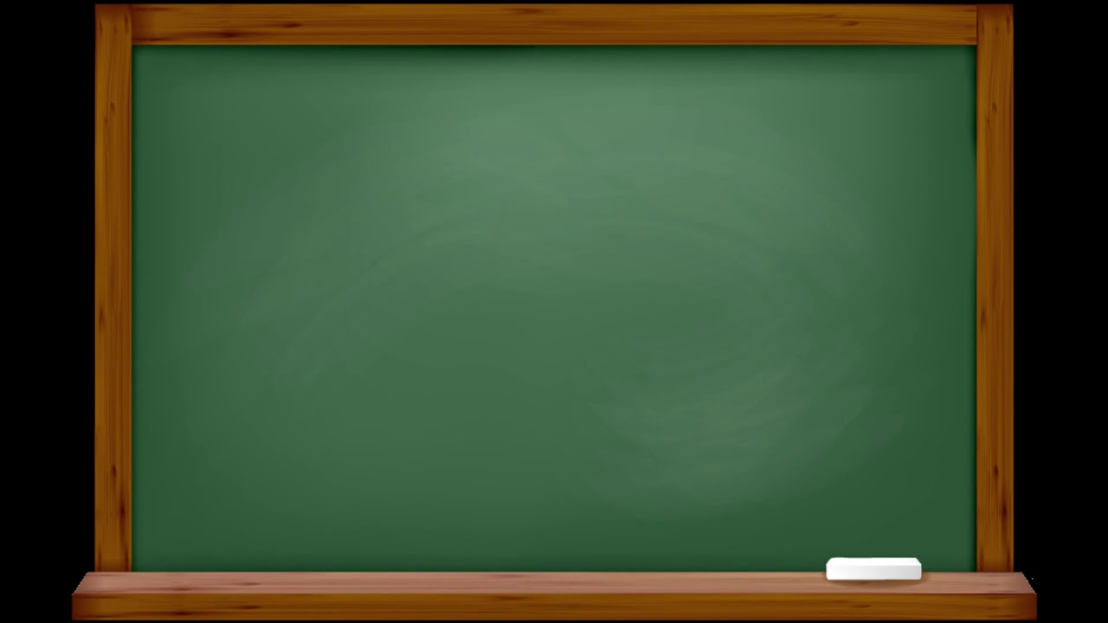
Сравни площади
Сравнили на глаз

Slide 3
Сравни площади
Сравнили наложением фигур

Slide 4
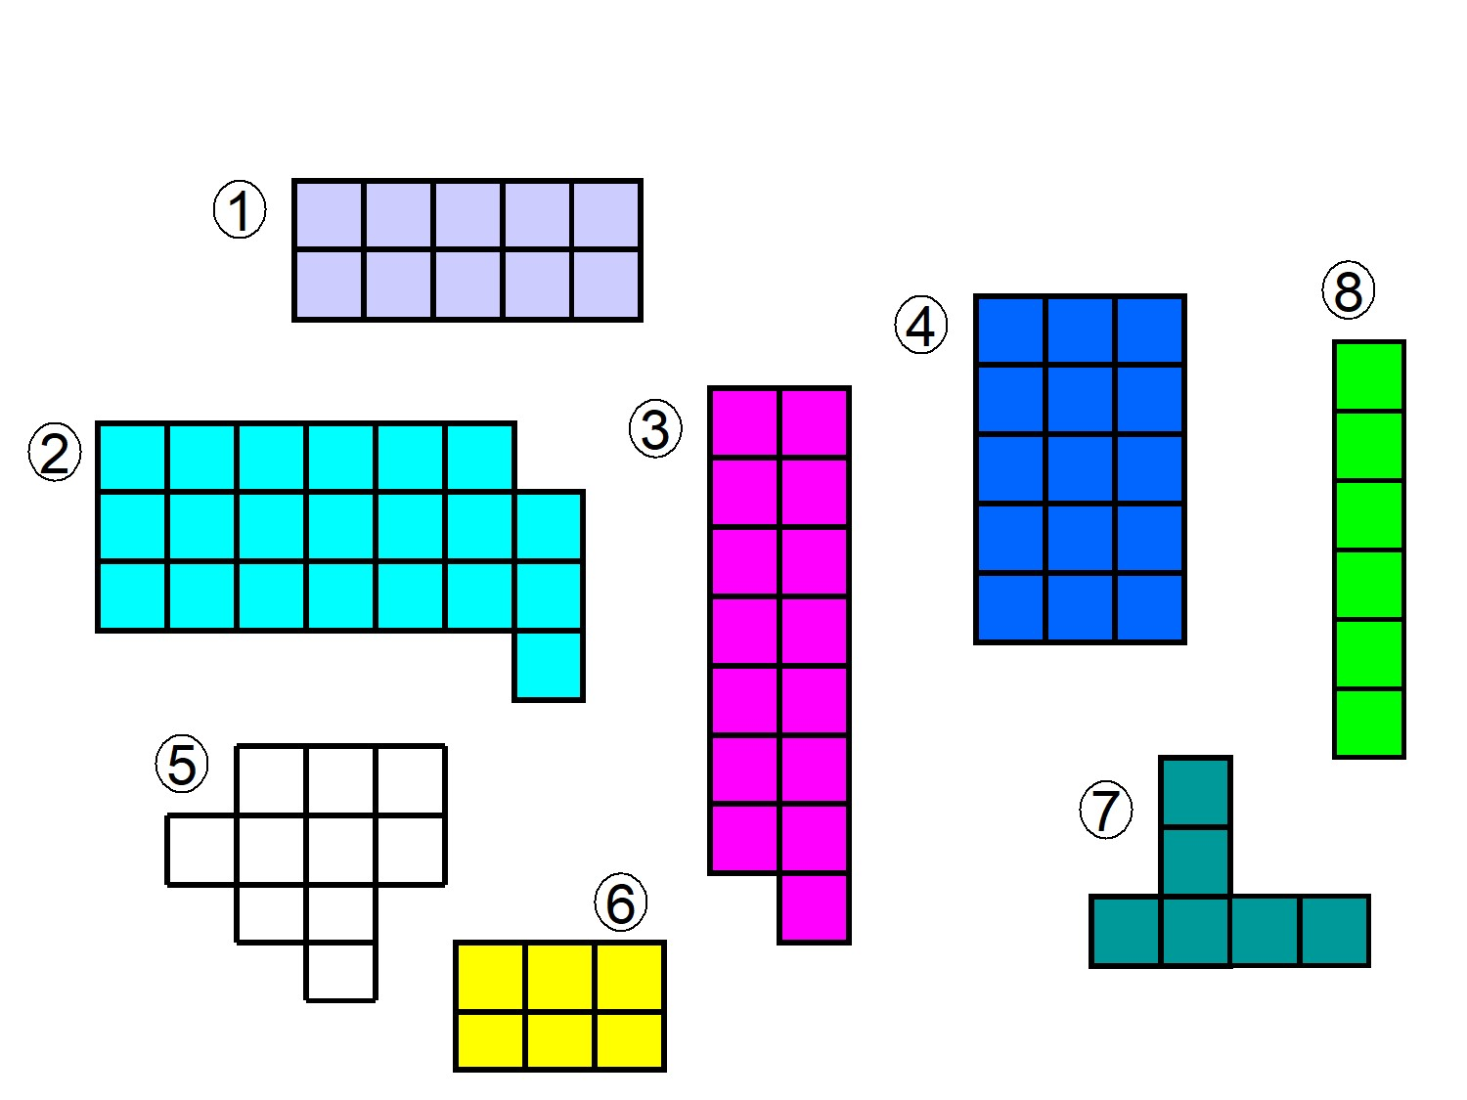
Сравни площади
Путём подсчета

Slide 5
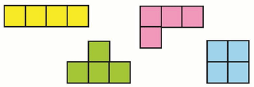
Докажи!

Slide 6
Узнай, площадь какой фигуры больше
48
42

Slide 7
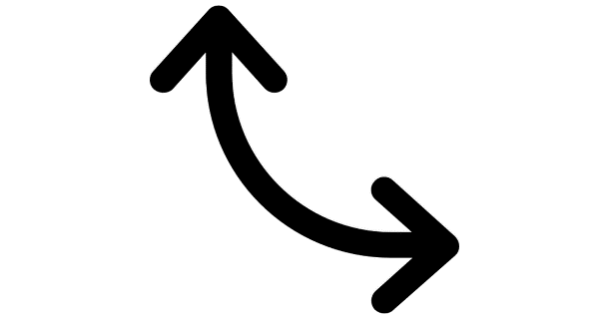
Задача
Было-
8 м
Отпилили-
2 м
во?
Осталось -
6 м
?

Slide 8
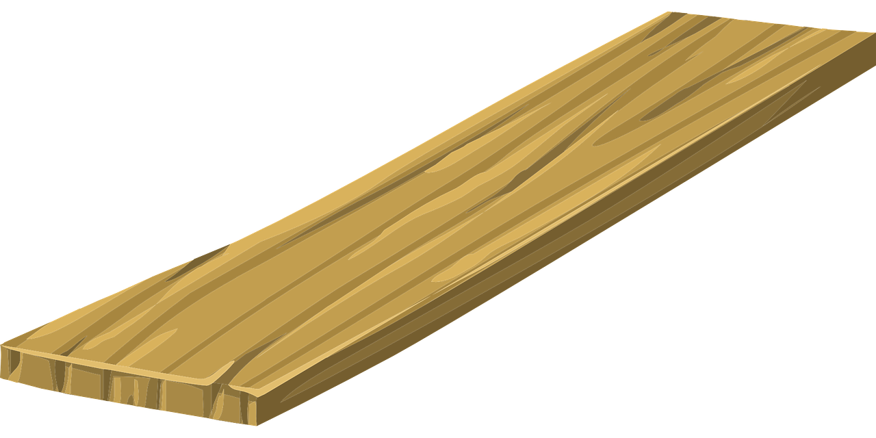
Доску разрезали на 7 частей, сколько разрезов сделали?

Slide 9
Соревнование по рядам
7 х 8 =
6 х 7=
56
42
7 х 5 =
35
49 : 7 =
63 : 9 =
42 : 6 =
7
7
7
6 х 5 – 12 =
52 – 3 х 9 =
8 х 4 – 15 =
18
25
17
45:(18-13)=
(27+27):9=
24:(11–7)=
9
6
6

Slide 10
Проверим логику
Убери 2 палочки так, чтоб получились
2 разных по площади квадратов

